Slide 1
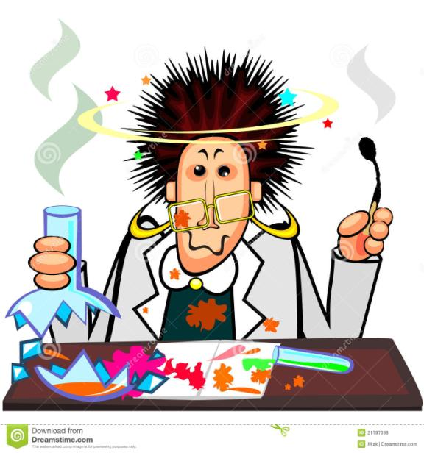
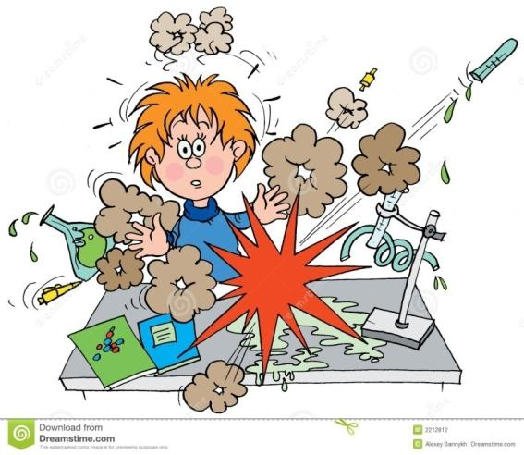
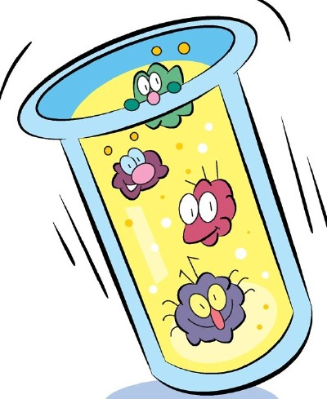
Турнир знатоков химии
Химическая
лихорадка

Slide 2
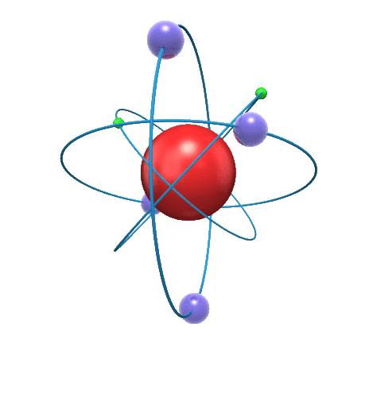
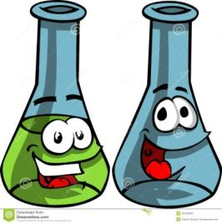
Гейм I. Погоня за лидером.
Вопросы 1-ой команде:
Какой химический элемент в своем названии несет в себе волшебника?
Какой металл считается крылатым?
Какой металл может болеть «чумой»?
Какой химический элемент плавится в ладони?
Что означает слово «галогены»?

Slide 3
Вопросы 2-ой команде:
В название какого металла входит дерево?
Какой металл, по древней мифологии, обречен на «вечные муки»?
От какого металла нужно отрезать одну треть, чтобы получить известную кость скелета животного или человека?
Назвать самый тугоплавкий металл.
Что означает слово «ауруум»?

Slide 4
Вопросы 3-ей команде:
Какой элемент всегда рад?
Какой газ утверждает, что он - это неон?
Какой неметалл является лесом?
Какой химический элемент состоит из двух животных?
Какой элемент вращается вокруг Солнца?

Slide 5
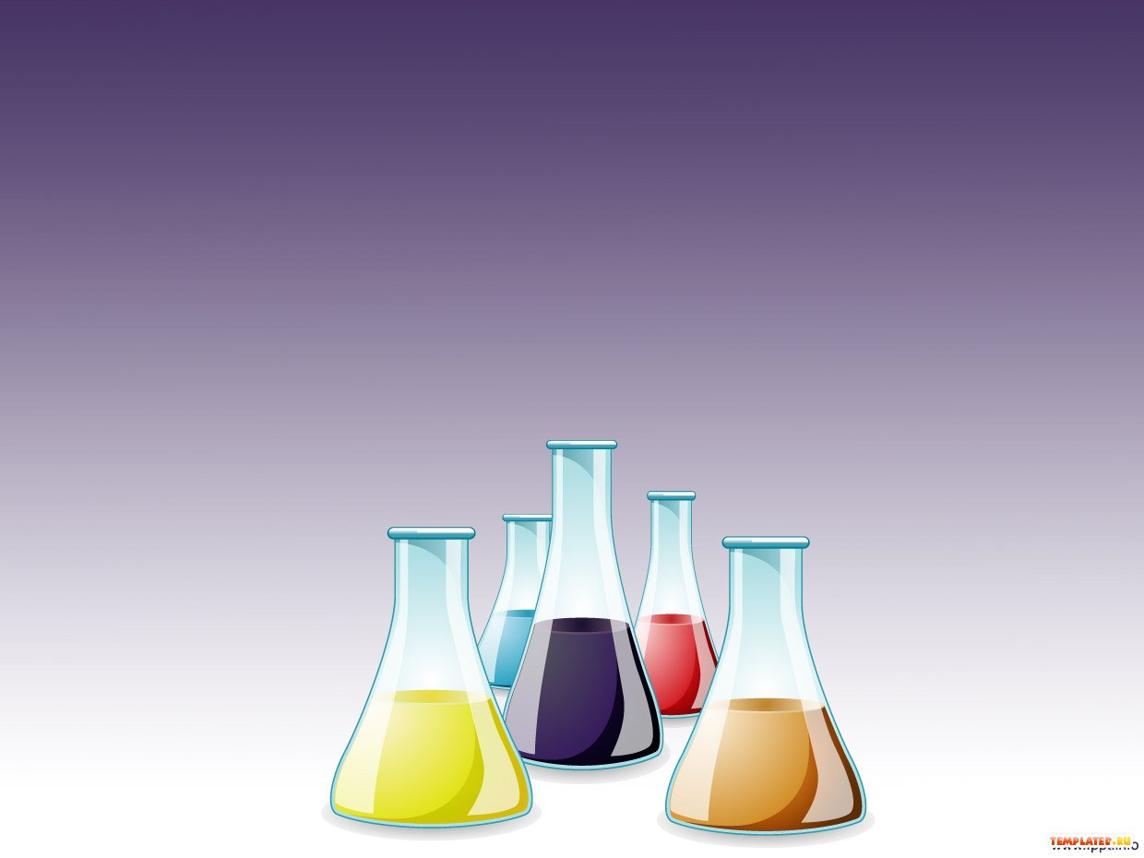
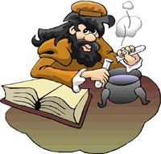
Гейм II. Сюрпризы химии.
…У островов Гаити во время своего путешествия (1493г.) некто увидел туземцев, игравших большим плотным мячом. Хотя это казалось невероятным, но ударяясь об землю, мяч довольно высоко подскакивал в воздух. Этот некто привез несколько кусочков этого вещества на родину, но В ТО время никого им не заинтересовал.
Кто этот некто и что это за вещество?

Slide 6
… Во Франции к 1820 году научились изготавливать подтяжки и подвязки из каучуковых нитей, сплетенных с тканью. В Англии некто предложил класть тонкий слой каучука между двумя слоями ткани и из этого материала шить водонепроницаемое пальто. Но пальто становилось твердым от холода, а летом расползалось от жары.

Slide 7
…В 1811году дотоле неизвестным в научных кругах французских химиков-технологов Бернаром Куртуа из морских водорослей был открыт этот элемент. Друзья Куртуа рассказывали, что это открытие произошло случайно: любимый кот прыгнул на бутылки, содержащие золу в спиртовом растворе и концентрированную серную кислоту. Бутылки разбились и жидкости смешались, образуя клубы сине-фиолетового пара. Что это за элемент?

Slide 8
Гейм III. Химия вокруг нас.
NaHCO₃ | Na₂SiO₃ | Fe(OH)₃ | NaNO₃
NH₄OH | HgCL₂ | CaCO₃ | Ca(OH)₂
НСООН | С₂Н₅ОН | С₆Н₁₂О₆ | СН₃СООН

Slide 9
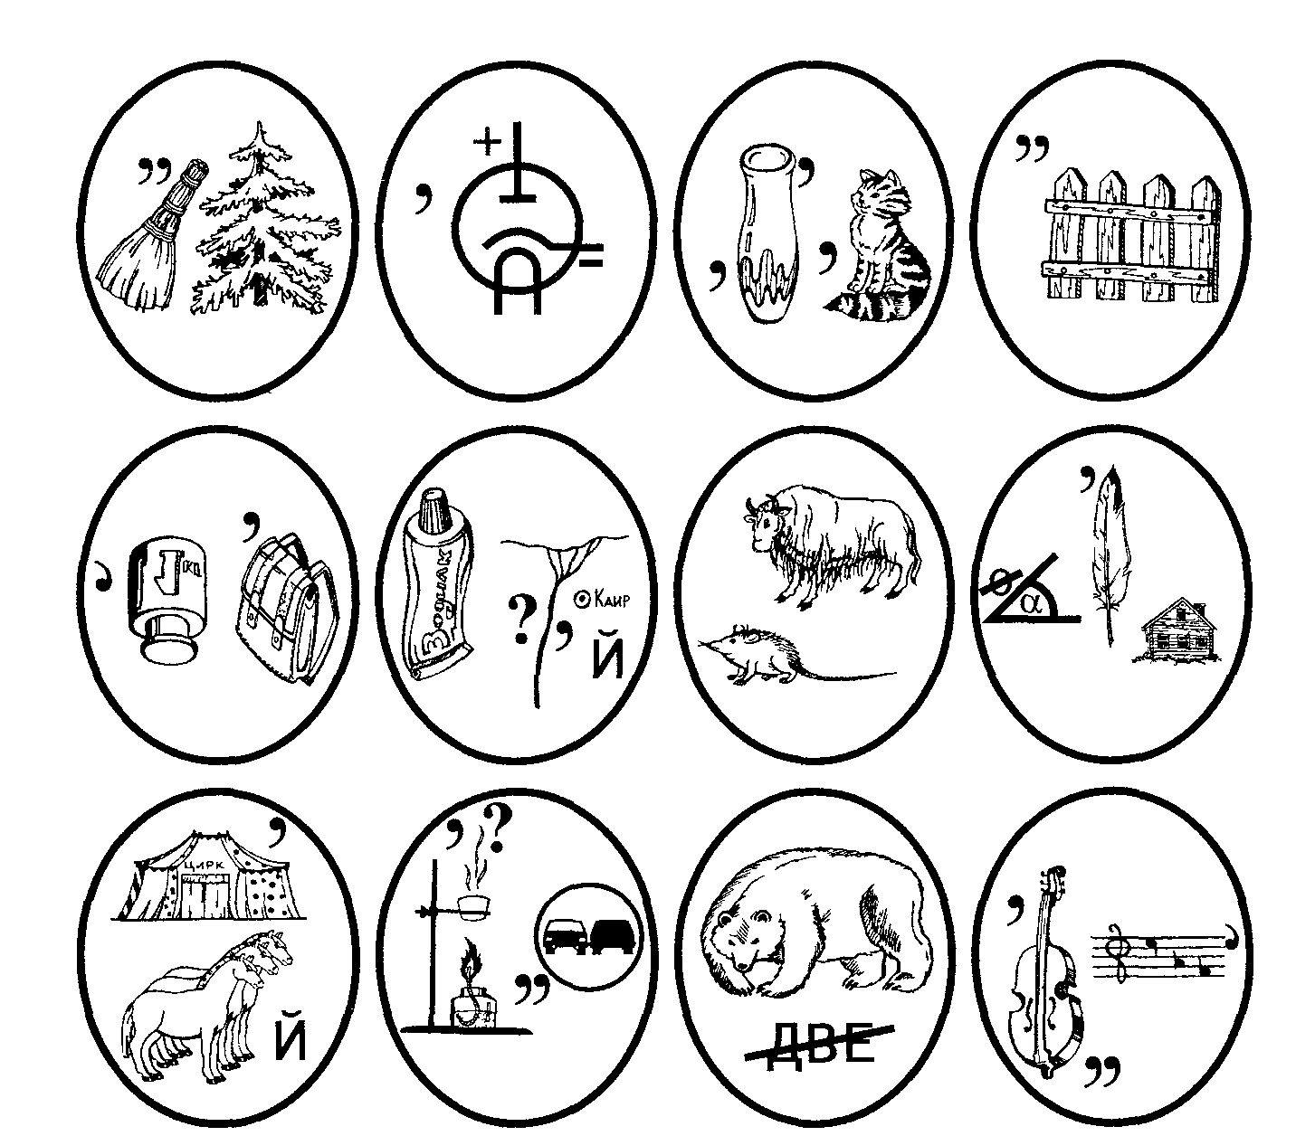
Гейм IV. «Заколдованный кубик».
Расшифровать каждую сторону кубика, назвать каждый элемент и показать этот элемент в периодической системе химических элементов Д. И. Менделеева.
Аналогичное задание предлагается и болельщикам

Slide 10
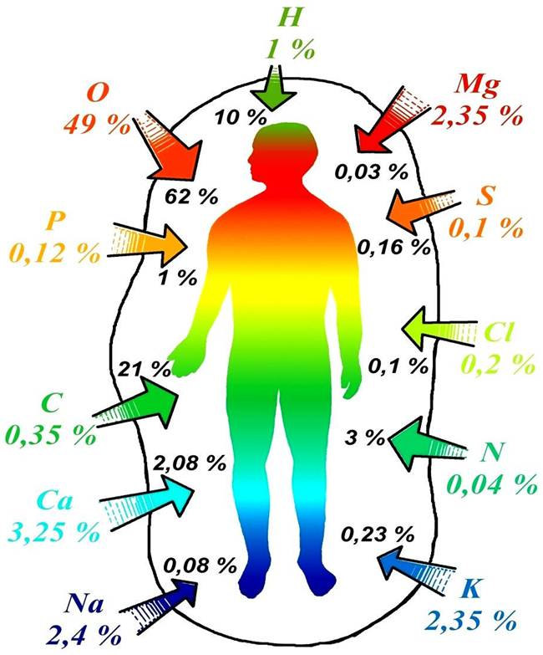
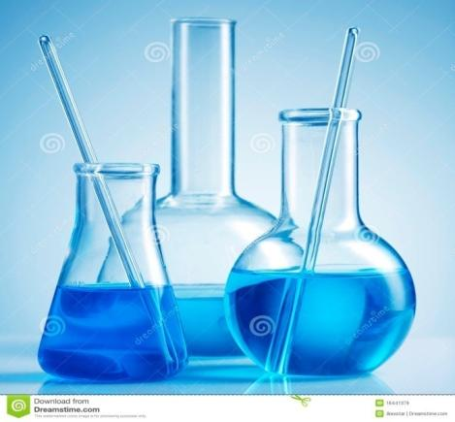
Гейм V. Из чего мы состоим?
Дано:
W(Р) =1%; W(Н)=10%; W(Са)=2,08%; W(Na) =0,08%;
W(K)= 0,23%; W(S) =0,16%; W(CL)=0,1%; W(N)=3,0%;
W(Mg)=0,03%; W(C)=21%;
Найти: W(О)-?

Slide 11
Гейм VI. «Дальше, дальше, дальше…»
Команда 1.
1.Сложные вещества, содержащие в растворе ионы металлов и кислотных остатков. 2. Разрушение металла под действием атмосферной влаги. 3. Латинское название ртути. 4. Что означает «силициум»? 5. Автор «Теории химического строения?» 6. Формула малахита. 7. Формула глюкозы. 8. Качественная реакция на крахмал. 9.Основной компонент табака. 10.Семейство фтора. 11. Формула канцелярского клея. 12. Вещества, улучшающие свойства почвы. 13. Самый сильный окислитель. 14. Купрум. 15. Две разновидности углерода.

Slide 12
Команда 2.
1. Латинское название железа. 2. Ион с положительным зарядом.
3. Сплав, содержащий медь и олово. 4. Формула сахара. 5. Самый легкий элемент. 6. Семейство лития. 7. Формула мела.
8. Самый сильный восстановитель.
9. Качественная реакция на белок.
10. Элемент, названный в честь страны.
11. Процесс, протекающий в листьях зеленых растений на свету.
12.Две разновидности фосфора.
13. Реакции присоединения водорода в органической химии.
14. Автор периодического закона.
15. «Рыжий дьявол» – враг металла?

Slide 13
Команда 3.
1.Хобби Д. И. Менделеева.
2. Формула сахара?
3.Химический элемент – царь живой природы?
4. Растворимые в воде основания?
5. Карбонат кальция в руках учителя?
6. «Витамины» для почвы.
7. Какой металл входит в гемоглобин?
8. Индикатор, который показывает только щелочность среды.
9. Какой камень искали алхимики?
10. Галоген, который добавляют в зубную пасту?
11. Какой процесс называют сублимацией?
12.Агрегатные состояния воды.
13.Атом –это?
14. Что такое воздух?
15.Песок, с которым пьют чай?

Slide 14
